Slide 1
80 ГОДИНИ ОТ СМЪРТА НА ЯНУШ КОРЧАК И ПРАВАТА НА ДЕТЕТО В РЕПУБЛИКА БЪЛГАРИЯ
Ръководител: доц. д-р Божидара Кривирадева
СУ „Св. Кл. Охридски“, Факултет по педагогика

Slide 2
Януш Корчак (22 юли 1878/79 – 6 август 1942) -не се е отделя специално внимание на неговата методика на работа с деца говори за правата на детето, поставя децата на равно с възрастните, а тези идеи за онова време у нас са звучали доста революционно -малко учители и социални работници са чували, чели или си спомнят нещо да са изучавали за него в периода на своето следване

Slide 3
Какви дейности осъществихме по проекта?
Изработване на две анкетни карти, предназначени за учители и социални работници, работещи в социални услуги за деца;
Подготовка и публикуване на статии;
Участие в конференции;
Организиране и провеждане на научно-практическа конференция с международно участие на тема „80 години от смъртта на Януш Корчак и правата на детето у нас“.

Slide 4
Какво не успяхме да свършим?
Емпиричното проучване продължава и в този момент и се надяваме, че респондентите от организациите за социална работа, предоставящи социални услуги ще бъдат малко по-активни и ще се включат в изследването.
В настоящата презентация бихме искали да представим накратко резултатите от проведеното емпирично проучване сред учители от цялата страна.

Slide 5
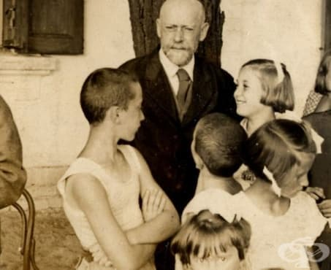
познаването и прилагането на идеите и методите на работа на Януш Корчак в педагогическата практика на респондентите;
правата на децата и необходимостта от повишаването на компетентността на учителите, свързани с правата на детето, а така също и на родителите и на децата;
познаването и партнирането със социалните партньори, които би трябвало да работят с децата по посока спазването на техните права.
Януш Корчак и правата на детето днес през погледа на учителите

Slide 6
Януш Корчак и правата на детето днес през погледа на учителите

Slide 8
Голяма част от респондентите (63,1%) нямат спомен или не си спомнят в рамките на следването си да са били запознавани с личността и творчеството на Януш Корчак, а останалите (36,9%) посочват, че имат спомени да са го изучавали, като един от участниците в емпиричното проучване посочва, че още като ученик е чел детските му романи и като студент се е „запознал по-задълбочено с личността и творчеството му“.
От респондентите (33%) посочват, че имат спомени в педагогическата си практика да са се запознавали с идеите на Януш Корчак, а останалите (67%) посочват, че не са се запознавали с неговите идеи или че нямат спомени. Тези респонденти, които са посочили, че в педагогическата си практика са се запознали с идеите на Корчак посочват, че прилагат някои от идеите му, което от своя страна ни дава основание да смятаме, че явно част от концепциите му са им харесали и намират приложение и днес в педагогическата практика.

Slide 9
Идеите на Януш Корчак, които се прилагат от учителите в педагогическата им практика
„Уважение към детето, право на знание на детето, право на грешки на детето, диалог с детето“;
„Уважение към детето, право на мнение и глас, детски парламент, пощенска кутия в класната стая и др.“;
„Отричане на насилието от възрастен (учител) към ученик под каквато и да било форма;
„Другарски съд – децата сами решават проблемите си“;
„Създаване на самоуправление в класа“;
„Личността на учителя като равен на личността на ученика“.

Slide 10
Услуги, партньори, които работят по правата на децата у нас

Slide 12
Фактът, че педагогическите специалисти и социалните работници, служителите на организациите за социална работа не се познават и не осъществяват съвместни дейности, свързани с осигуряване най-добрия интерес на детето се потвърждава при поредно наше проучване сред педагогическите специалисти. През 2020 год. отново екип от специалисти, работещи в Софийския университет във факултета по педагогика при осъществяването на проект по НИС при СУ „Св. Кл. Охридски“ на тема „Взаимодействие между образователните институции и институциите за социална работа – състояние, проблеми, перспективи“ направихме отново сходен извод и той бе, че според „педагогическите специалисти, взаимодействието между образователните организации и организациите за социална работа е по-скоро спорадично, в тежки ситуации за семейството, като педагозите по-скоро очакват социалните работници да променят начина на работа, за да се подобри като цяло комуникацията между двата сектора и че е „необходимо да се потърсят пътища и начини, посредством съвместни обучения, да се подобри разбирането на педагогическите специалисти за дейността на служителите в организациите за социална работа, което значително може да подобри подкрепата за деца в риск.

Slide 13
Изводи:
Участниците в емпиричното проучване, като цяло, не познават в дълбочина идеите на Януш Корчак.
Необходимост от популяризиране идеите на Януш Корчак.
Необходимост от организиране на различни срещи между различните социални субекти, работещи за повишаване благополучието на децата, за да задълбочат сътрудничеството си с образователната система.
Необходимо е да се повиши културата по правата на детето на родителите.

Slide 14
Благодаря за вниманието!
Гл.ас.д-р Марияна Илиева
Софийски университет „Св. Климент Охридски“,
Факултет по педагогика

